Slide 1
MORTE SÚBITA NO ESPORTE

Slide 2
MORTE SÚBITA CARDÍACA
Morte que ocorre em até uma hora após o inicio dos sintomas, em geral, em poucos minutos, não decorrente de trauma ou violência.

Slide 3
INCIDÊNCIA EM ATLETAS
0,5 a 2 / 100.000 por ano
Homens > mulheres
5,6 / 100.000 ano ( negros EUA )
Basquete e futebol americano ( EUA )
Futebol ( Europa )
Uma MS a cada três dias em atletas competitivos (EUA)
Circulation, vol. 119, no. 8, pp. 1085–1092, 2009.

Slide 4
PROBLEMA DE SAUDE OU PERCEPCÃO PUBLICA ?
O atleta é um símbolo de saúde perante a sociedade
Enorme visibilidade do futebol, que é o esporte mais popular do mundo
O esporte é visto como um negócio
Os jogadores são verdadeiras celebridades

Slide 5
PRINCIPAIS CAUSAS
Anormalidades estruturais:
Miocardiopatia Hipertrófica
Miocardiopatia arrítmogênica do VD
Anomalia congênita de coronárias
Síndrome de Marfan
Estenose aórtica
Anormalidades elétricas:
Wolff Parkinson White
Síndrome do QT longo
Síndrome de Brugada
Taquicardia ventricular catecolinérgica
Anormalidades adquiridas:
Miocardite
Trauma (commotio cordis)
Toxicidade (drogas ilícitas, dopping)
Meio ambiente (hipertermia)

Slide 6
MIOCARDIOPATIA HIPERTRÓFICA
Causa mais comum de MS em atletas jovens
Prevalência 1:500
Herança familiar (autossômica dominante)
ECG anormal em 75 a 95%
Confirmação pelo ECO ou RNM
Exclusão definitiva do futebol

Slide 7
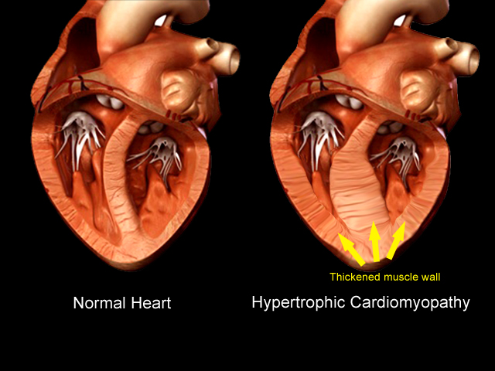
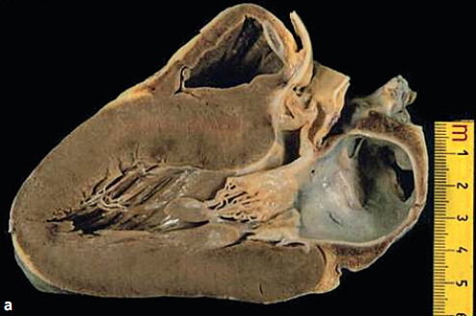
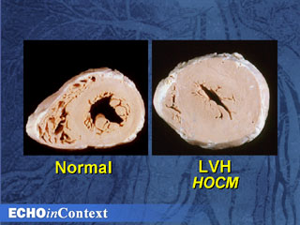

Slide 8
MIOCARDITE
Incidência subestimada (doença cardíaca adquirida mais frequente nos jovens)
O exercício intenso baixa a imunidade
Etiologia principal viral - Coxsaxie, H1N1, Dengue e Chikugunha
Outras causas: Álcool e drogas
Contexto infeccioso recente
Dor torácica, palpitações, dispnéia, fadiga

Slide 9
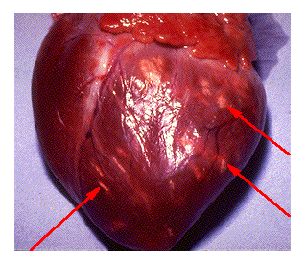
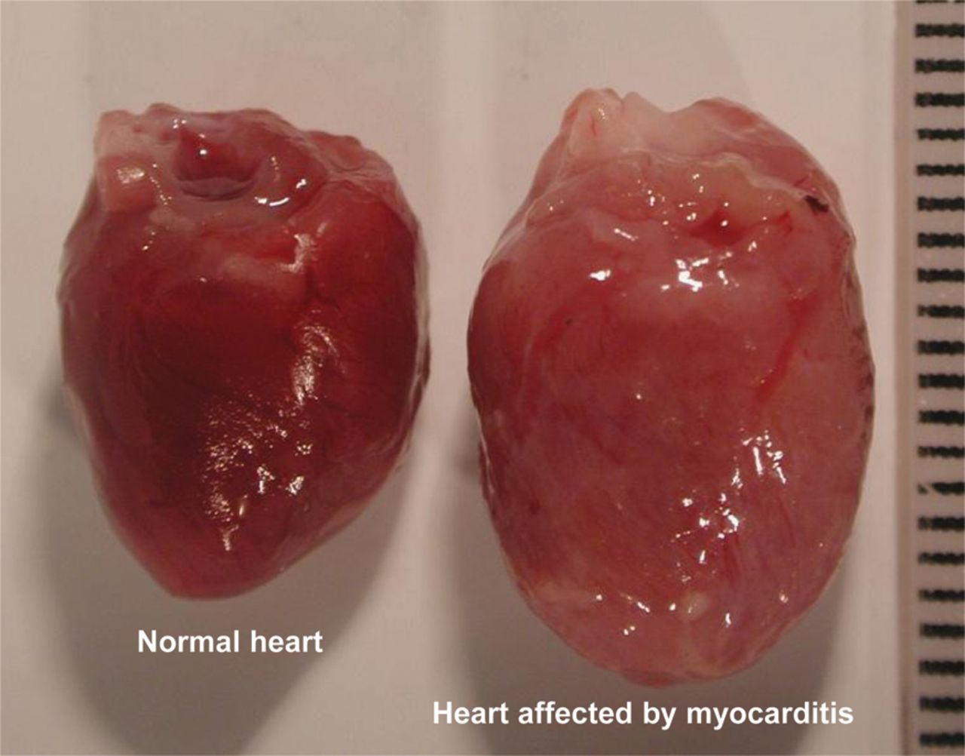

Slide 10
MIOCARDITE
Os atletas deverão ser retirados de todos os esportes competitivos
Período de convalescença por pelo menos seis meses
Após este períodos deverão ser reavaliados
Liberados se: Ecocardiograma com função e dimensões de VE normais; ECG normalizado; Ausência de arritmias em repouso e esforço.

Slide 11
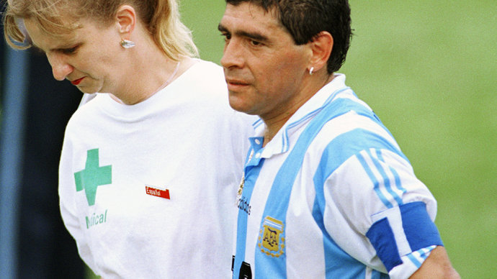
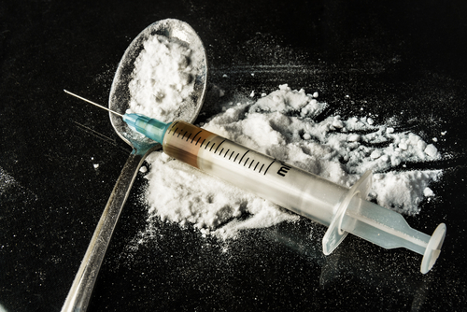
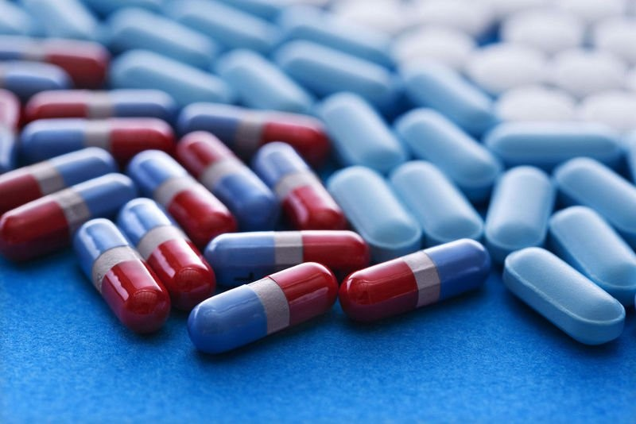

Slide 12
DOPING
Esteroides anabolizantes - Efeito direto em hipertrofia e fibrose miocárdica e efeito indireto em HAS, arritmia e infarto
Efedrina – Maradona, copa 1994
DHEA e GH
Cocaína

Slide 13
CASOS FAMOSOS
Marc Vivien Foé, 28 anos
Camarões
Morte súbita na copa das confederações em 2003
Miocardiopatia hipertrófica
Após este episódio a FIFA exigiu que todos os estádios fossem equipados com DEA e pessoal treinado

Slide 14
CASOS FAMOSOS
Serginho, 30 anos
São Caetano, Brasil
Morte súbita em 2004
Miocardiopatia Hipertrófica
Divergência sobre orientações dadas ao atleta e família

Slide 15
CASOS FAMOSOS
Antônio Puerta, 22 anos
Sevilla, Espanha
Duas síncopes recentes investigadas sem causa
Morte súbita em 2007, campeonato espanhol
Displasia do VD
Foi andando até o vestiário, onde sofreu outras paradas

Slide 17
CASOS FAMOSOS
Anthony Van Loo, 27 anos
Bélgica
Teve PCR em 2009 – Havia implantado um CDI há 01 ano
Displasia do VD
Reanimado após receber um choque
Joga atualmente na primeira divisão Belga

Slide 19
CASOS FAMOSOS
Fabrice Muamba, 24 anos
Zambia
Morte súbita em 2012, campeonato inglês
Teve PCR por 78 minutos
Foi usado o DEA e recebeu 15 choques
Atualmente sem sequelas em uso de um CDI

Slide 20
ALGORITMO DE AVALIAÇÃO
História clínica e exame físico
A grande maioria é assintomática e tem o exame físico normal
A MS representa a primeira manifestação em mais de 80%
Pré-síncope ou síncope
Dor torácica, Dispneia, Palpitações
História familiar de MS
Sopros cardíacos
Traços de Marfan
Exames complementares:
Eletrocardiograma de repouso
Teste de esforço ( ergométrico ou cardiopulmonar )
Ecocardiograma com doppler
Outros exames se necessários

Slide 21
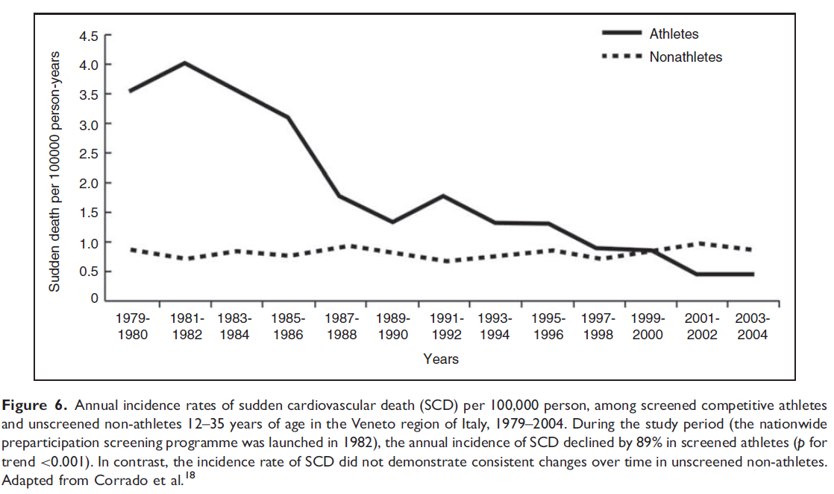
ALGORITMO DE AVALIAÇÃO

Slide 22
MORTE SÚBITA SEM CAUSA APARENTE
Causa não determinada por autópsia
1 a 16,3% dos casos em diversos estudos
Estudos em familiares mostrou alterações elétricas (Taquicardia polimórfica, Síndrome do QT longo, Brugada)
European Heart Journal, vol. 29, no. 13, pp. 1670–1680, 2008.

Slide 23
PREVENÇÃO SECUNDÁRIA
Organização e planejamento da equipe de emergência
Treinamento dos socorristas em RCP – Suporte básico de vida
Manuseio do desfibrilador externo automático (DEA)
Suporte avançado de vida precoce

Slide 24
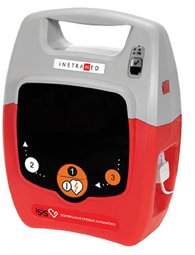
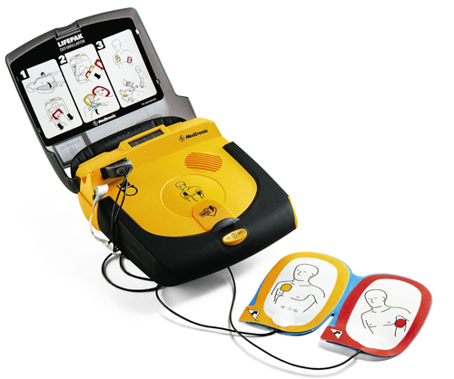

Slide 25
DEA E MORTE SÚBITA
O principal fator relacionado a sobrevida pós parada cardíaca é o intervalo de tempo até a desfibrilação.
Para cada minuto sem ressuscitação cardiopulmonar (RCP) a sobrevida de um atleta diminui de 7 a 10%.
Drezner JA, et al. Br J Sports Med 2013;47:1179–1183.

Slide 26
CORRENTE DE SOBREVIVÊNCIA
RECONHECIMENTO PRECOCE
REANIMAÇÃO
PRECOCE
USO PRECOCE DO DEA
MELHORA DA
SOBREVIDA

Slide 27
A VISÃO DOS ATLETAS
A maioria dos jogadores ficaram satisfeitos de ter completado a triagem, se sentiu mais confiante e recomendaria a outros jogadores. Apenas uma proporção pequena dos jogadores foram afligidos pela triagem, mas foram pelo menos tão propensos a recomendar-lo.
European Journal of Preventive Cardiology, vol. 19, no. 3, pp. 571–577, 2012

Slide 28
PONTOS IMPORTANTES
Indivíduos saudáveis treinando ou competindo em condições climáticas adequadas NÃO apresentam morte súbita cardiovascular.

Slide 29
CONCLUSÃO
Todos desejamos evitar a MS no esporte
Incidência extremamente baixa
Repercussão gigante
Grande maioria por causas cardíacas
Diagnóstico muitas vezes difícil
Medidas preventivas devem ser valorizadas

